Slide 1
Муниципальное учреждение дополнительного образования «Центр дополнительного образования «Созвездие» Тутаевского муниципального района
План
деятельности МРЦ эколого-биологического
направления на 2025 год
Руководитель: Кадачигова Наталья Алексанровна

Slide 2
Цель работы МРЦ:
создание в районе единого дополнительного образовательного пространства эколого-биологического направления.
Задачи:
- организация и проведение районных мероприятий эколого-биологического направления, обеспечение
участия призеров в региональных мероприятиях;
- осуществление методической, информационной и консультационной поддержки педагогов и обучающихся образовательных учреждений в реализации всех видов деятельности РЦ, накопление, передача и тиражирование опыта;
- интеграция с социальными партнерами, обеспечение сетевого взаимодействия для координации работы по эколого-биологическому воспитанию в районе.

Slide 3
Методическое сопровождение педагогов ОУ ТМР
Задача 1
Пополнение методической копилки на электронном ресурсе МРЦ.
Задача 2
Создание единой тематики месяца «День единых действий»
Задача 3
Способствовать созданию экологической повестки в информационной деятельности ОУ
Задача 4
Разработка поощрительных сертификатов участникам, активным ОУ, педагогам,
обучающихся.

Slide 4
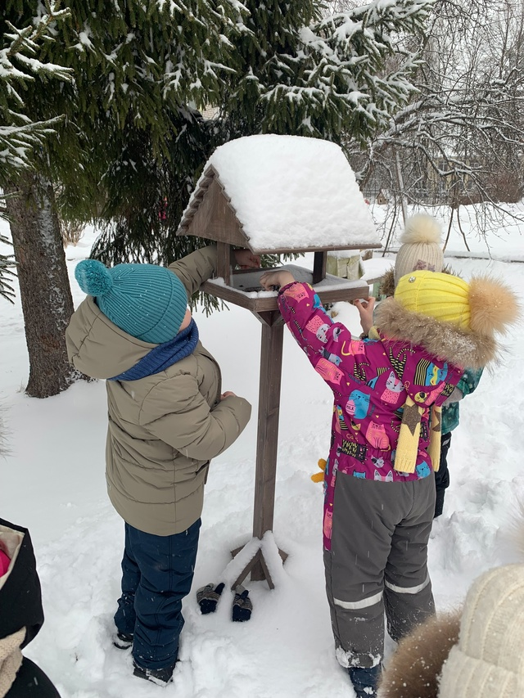
Задача 1. Создать условия для повышения доступности информационно-образовательных ресурсов всем образовательным учреждениям района
Тема мероприятия | Форма проведения (семинар, мастер-класс, конкурс) | Целевая аудитория | Сроки | Ответственный
Эко уроки “День зимующих птиц в России-15 января” | Дистанционно через группу МРЦ Вк и по электронной почте рассылка материалов | Педагоги ОУ, обучающиеся | Январь 2025 | Кадачигова Н.А.

Slide 5
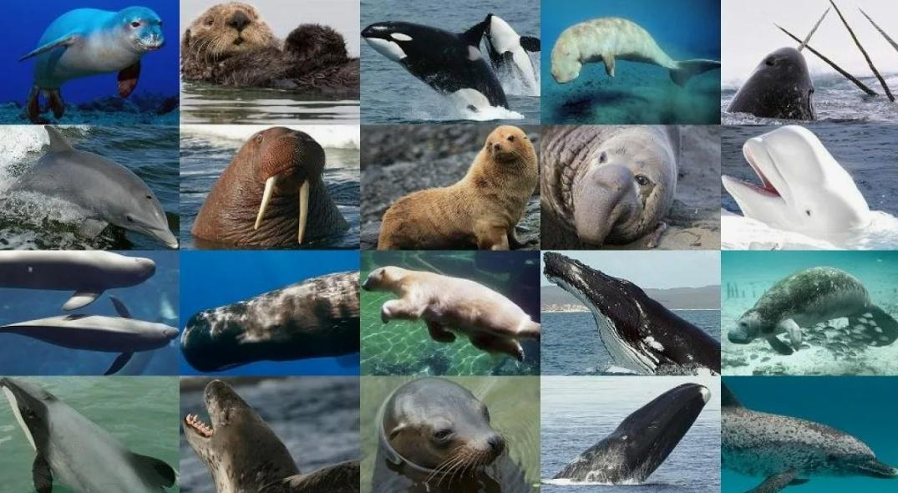
Тема мероприятия | Форма проведения (семинар, мастер-класс, конкурс) | Целевая аудитория | Сроки | Ответственный
Эко уроки «Всемирный день защиты морских млекопитающих и Всемирный день китов»-19 февраля | Дистанционно через группу МРЦ Вк и по электронной почте рассылка материалов | Педагоги ОУ, обучающиеся | Февраль 2025 | Кадачигова Н.А.
Эко уроки “Всемирный день метеорологии - 23 марта” |  |  | Март 2025

Slide 6
Тема мероприятия | Форма проведения (семинар, мастер-класс, конкурс) | Целевая аудитория | Сроки | Ответственный
Эко уроки «День экологических знаний»-15 апреля | Дистанционно через группу МРЦ Вк и по электронной почте рассылка материалов | Педагоги ОУ, обучающиеся | Апрель 2025 | Кадачигова Н.А.
Эко уроки «День Волги в России»-20 мая Эко уроки «День леса»- 20 сентября |  |  | Май 2025 Сентябрь 2025

Slide 7
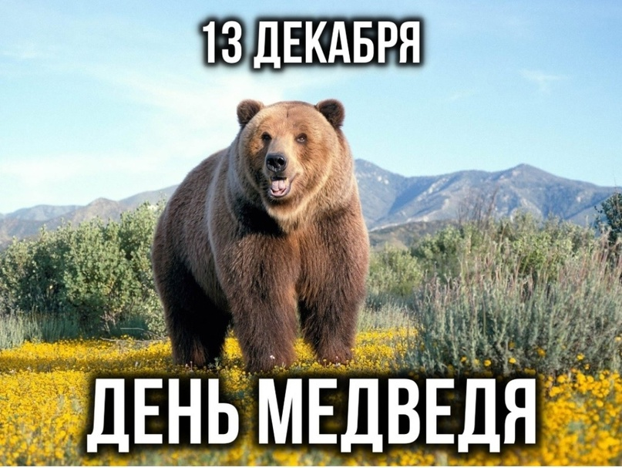
Тема мероприятия | Форма проведения (семинар, мастер-класс, конкурс) | Целевая аудитория | Сроки | Ответственный
Эко уроки «День защиты животных»- 4 октября | Дистанционно через группу МРЦ Вк и по электронной почте рассылка материалов | Педагоги ОУ, обучающиеся | Октябрь 2025 | Кадачигова Н.А.
Проведение эко-урока на тему «Синичкин день»- 12 ноября |  |  | Ноябрь 2025
Проведение эко-урока на тему «День медведя»-13 декабря |  |  | Декабрь 2025

Slide 8
Тема мероприятия | Форма проведения (семинар, мастер-класс, конкурс) | Целевая аудитория | Сроки | Ответственный
Задача 2. Включить образовательные учреждения района в процессы, реализуемые в учреждении, в соответствии со своей зоной актуального развития и проблемами реальной практики
Природоохранные акции МРЦ в 2025 году
Развитие творческой и практической деятельности по охране и защите зимующих птиц | Районная природоохранная акция «Покормите птиц зимой» | Педагоги ОУ, обучающиеся, жители ТМР | Декабрь 2025 - февраль 2026 | Кадачигова Н.А.
Адресная помощь приюту для собак | Акция “Миска добра” | Педагоги ОУ, обучающиеся | Февраль - апрель 2025

Slide 9
Тема мероприятия | Форма проведения (семинар, мастер-класс, конкурс) | Целевая аудитория | Сроки | Ответственный
Задача 2. Включить образовательные учреждения района в процессы, реализуемые в учреждении, в соответствии со своей зоной актуального развития и проблемами реальной практики
Природоохранные акции МРЦ в 2025 году
Профилактика весенних поджогов | Районная акция «Нет весенним палам!» | Педагоги ОУ, обучающиеся | Апрель - май 2025 | Кадачигова Н.А.
Сбор макулатуры Сбор крышек | Районная акция по сбору макулатуры «Сдал бумагу – спас собаку!» Социально экологическая акция «Добрые крышечки» |  | Ноябрь - декабрь 2025 Октябрь-июнь 2025

Slide 10
Тема мероприятия | Форма проведения (семинар, мастер-класс, конкурс) | Целевая аудитория | Сроки | Ответственный
Конкурсы МРЦ в 2025 году
Помощь перелетным птицам | Районный конкурс скворечников «Каждому скворцу по дворцу!» | Обучающиеся | Март 2025 | Кадачигова Н.А.
Развитие интеллектуальных способностей, формирования навыков к творческой и исследовательской деятельности обучающихся в области геологических наук | Геологический брейн-ринг «Своя игра» | Обучающиеся | Апрель 2025 | Кадачигова Н.А.

Slide 11
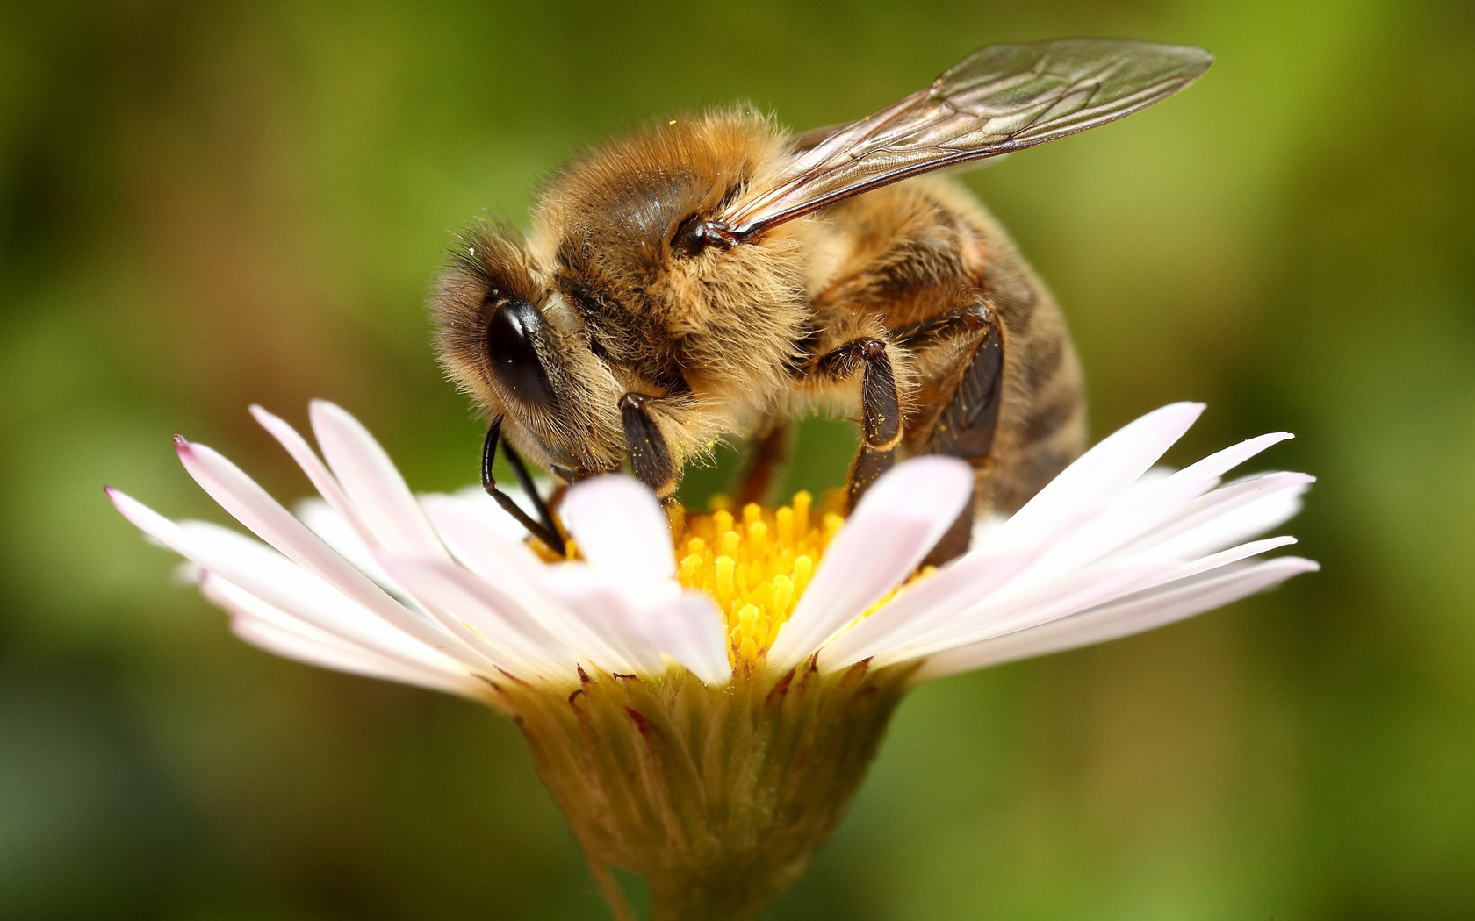
Тема мероприятия | Форма проведения (семинар, мастер-класс, конкурс) | Целевая аудитория | Сроки | Ответственный
Развитие школьных лесничеств | Районный конкурс «Юный лесовод» | Обучающиеся | Апрель 2025 | Кадачигова Н.А.
Формирование у обучающихся навыков к творческой и исследовательской деятельности обучающихся | Районный конкурс макросъемки | Обучающиеся | Май - октябрь 2025 | Кадачигова Н.А.

Slide 12
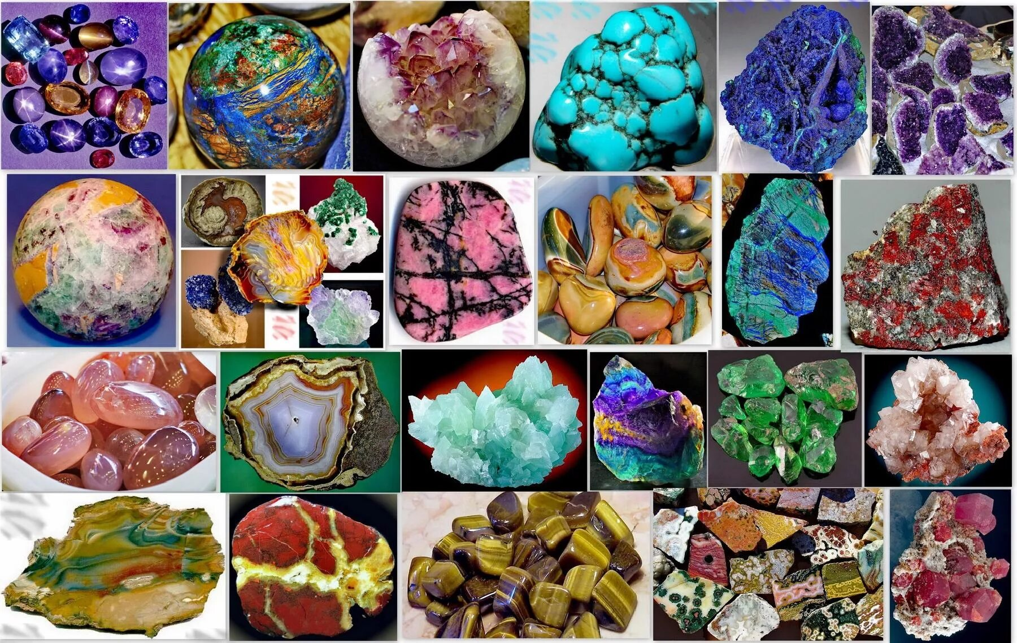
Формирование у обучающихся навыков к творческой и исследовательской деятельности обучающихся в области геологических наук | Районный конкурс фоторепортажей «Удивительный мир камней» | Обучающиеся | Сентябрь - октябрь 2025 | Кадачигова Н.А.
Содействие воспитанию у детей ценностного отношения к природе и развитию экологической культуры | Районная олимпиада для обучающихся дошкольного возраста «Природолюбие» | Обучающиеся дошкольного возраста | Ноябрь 2025 | Кадачигова Н.А.

Slide 13
Задача 4. Содействовать внедрению инновационных процессов в образовательную практику ОУ района.
Тема мероприятия | Форма проведения (семинар, мастер-класс, конкурс) | Целевая аудитория | Ответственный
Задача 4. Содействовать внедрению инновационных процессов в образовательную практику ОУ района.
Совершенствование проведения экологических мероприятий МРЦ | «Марафон зелёных дел» - «Зелёный патруль» Флешмоб субботников; -«Тайная жизнь клумбы» (Посадка рассады) - «Эко-журналисты» (сказка,стих,рассказ история о своих добрых,зелёных делах) | Педагоги ОУ, обучающиеся, жители ТМР | Кадачигова Н.А. Соколова С.Ю.

Slide 14
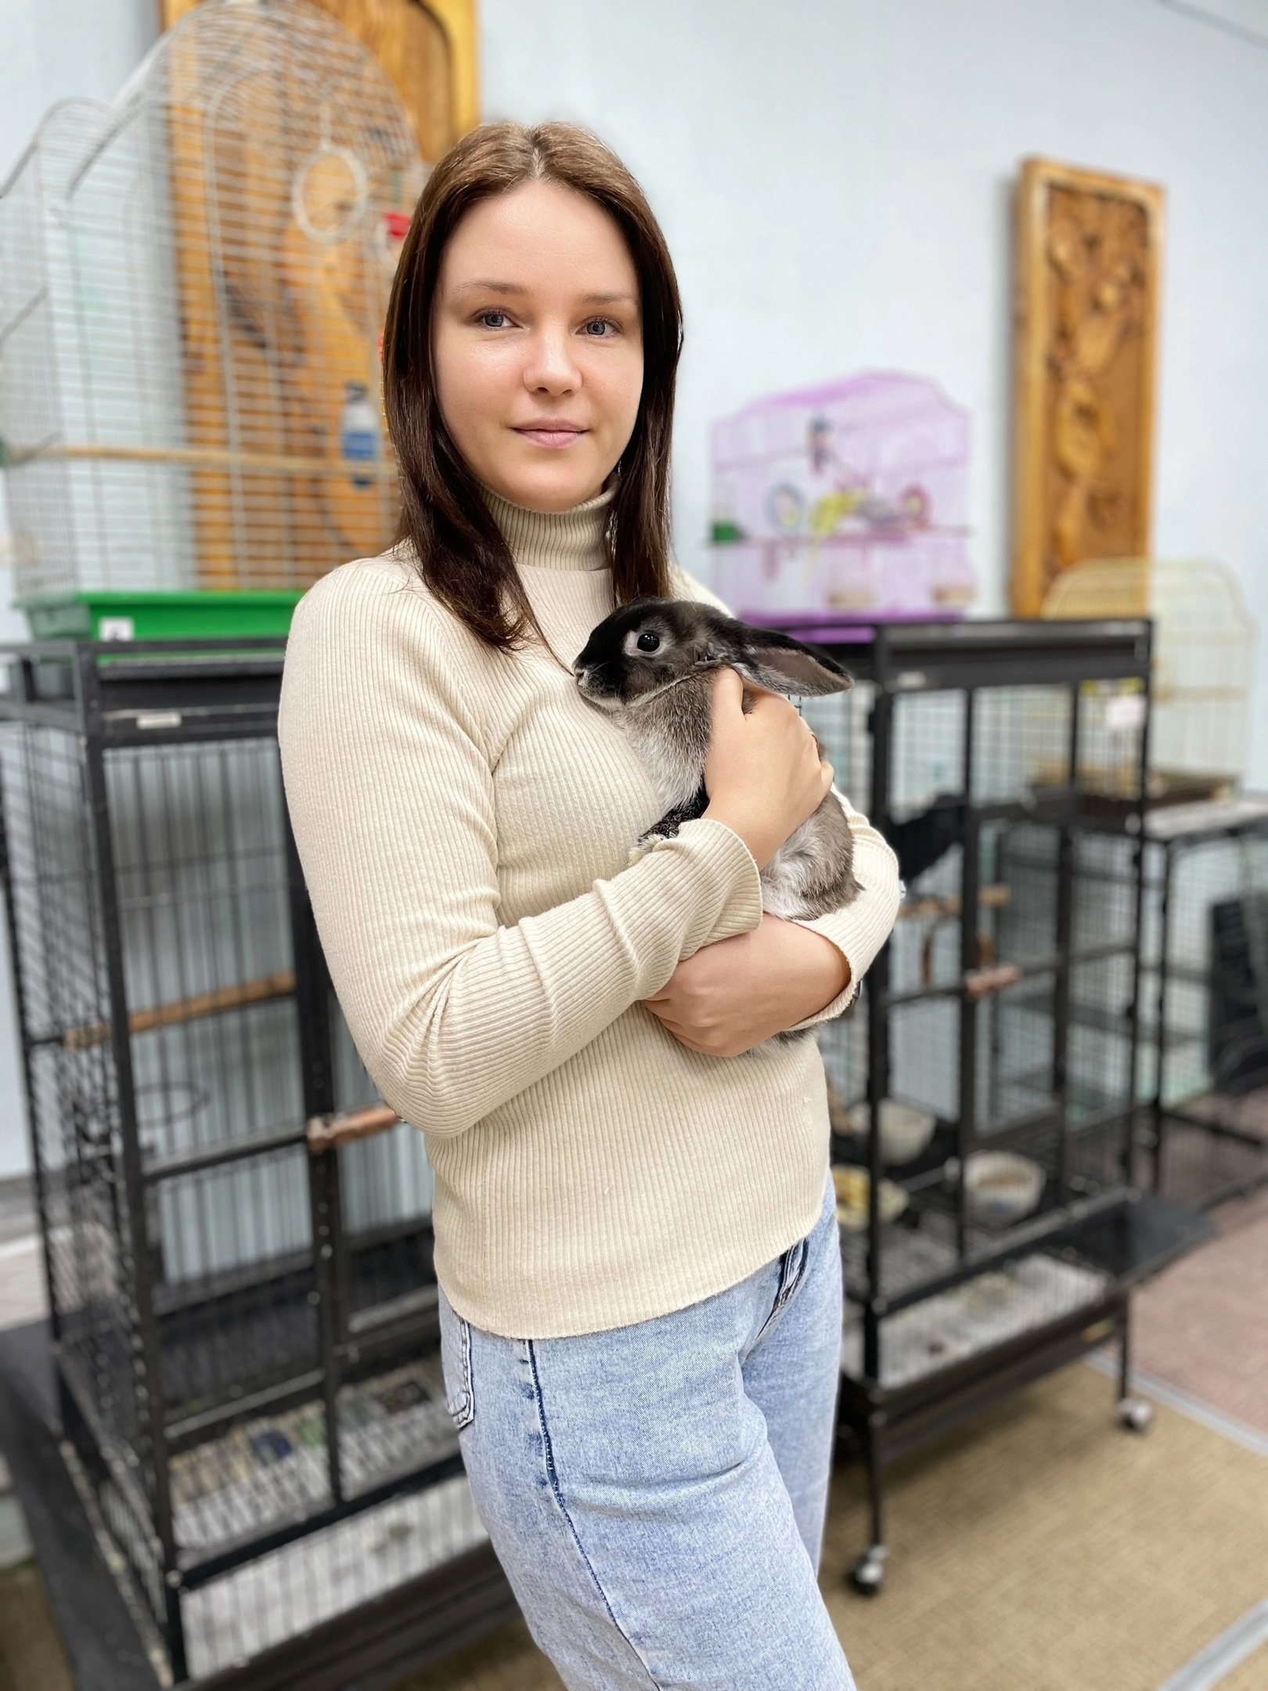
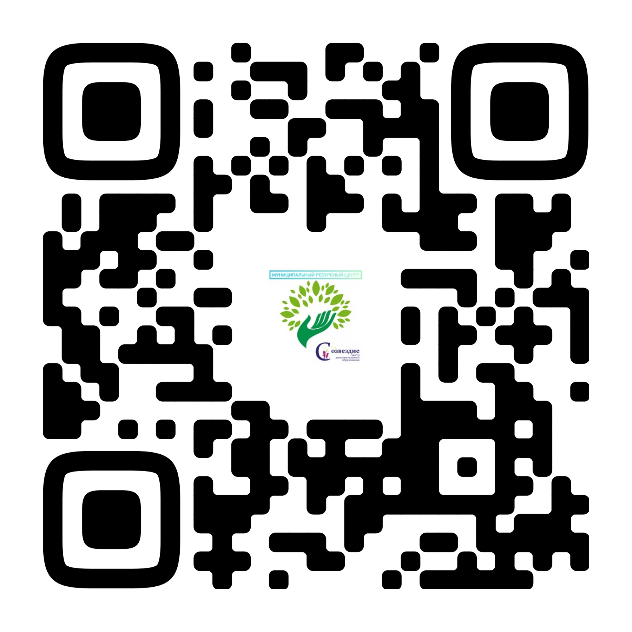
Связь с МРЦ
Т Е Л Е Ф О Н
+7 (920)105-95-23
Кадачигова Наталья Александровна
Э Л Е К Т Р О Н Н Ы Й А Д Р Е С
domprirodi@mail.ru

